Slide 1
ICT & Business (en data)

Slide 2
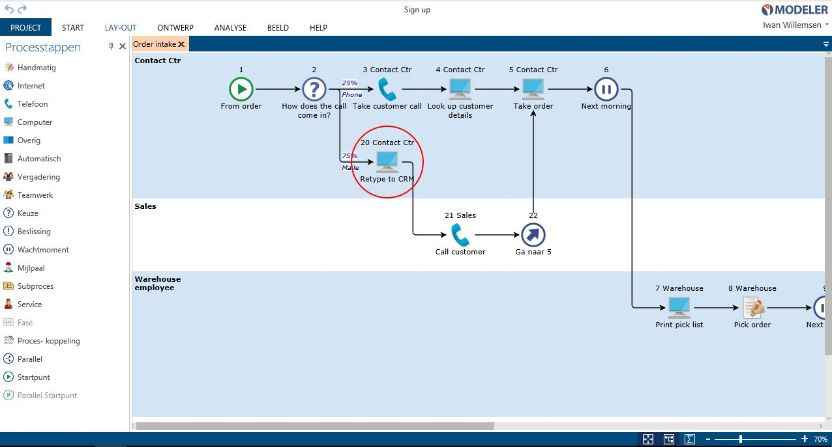
Doel ICT – door middel van ICT een proces verbeteren bij een klant/doelgroep

Slide 3
Doel ICT – door middel van ICT een proces verbeteren bij een klant/doelgroep
Product
Klant analyse
Klant
Product
Proces

Slide 4
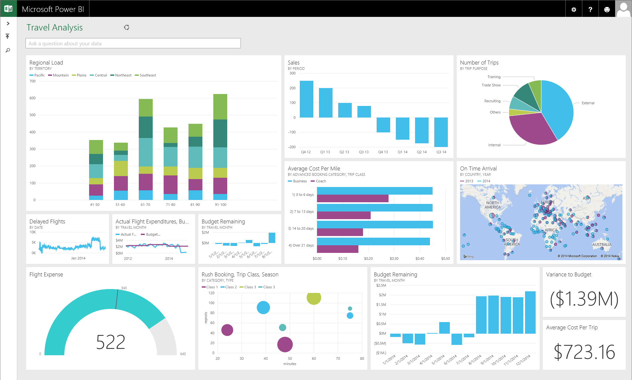
Door:
Requirements op te stellen vooraf (Wat wil de klant)
KPI’s te bepalen achteraf (hoe meten we het succes en kunnen een advies uitbrengen ?)
Bv:
Klanttevredenheid
Omzet in een jaar
Aantal medewerkers
Marktaandeel
Enz.

Slide 5
De ICT & Business flow. Van product via proces naar data en advies
Visualisatie
Meten door Data op te slaan in database
SQL
R
Uitlezen uit database
Analyse

